Slide 1

CF客户关系管理系统
开发团队：Code Factory

Slide 2
1
系统概况
2
功能模块
3
技术要点
4
系统实现
5
项目演示

Slide 3
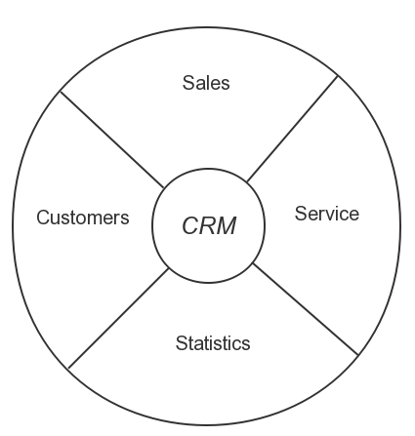
1
系统概况
系统提供客户关系管理平台，客户关系管理系用于管理与客户相关的信息与活动。
系统提供产品信息查询功能、库存数据查询功能、历史订单查询功能。

Slide 4
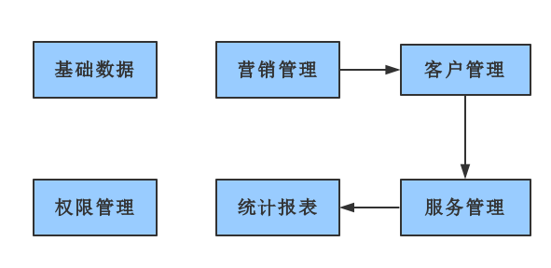
2
功能模块
CF客户关系管理系统业务流程

Slide 5
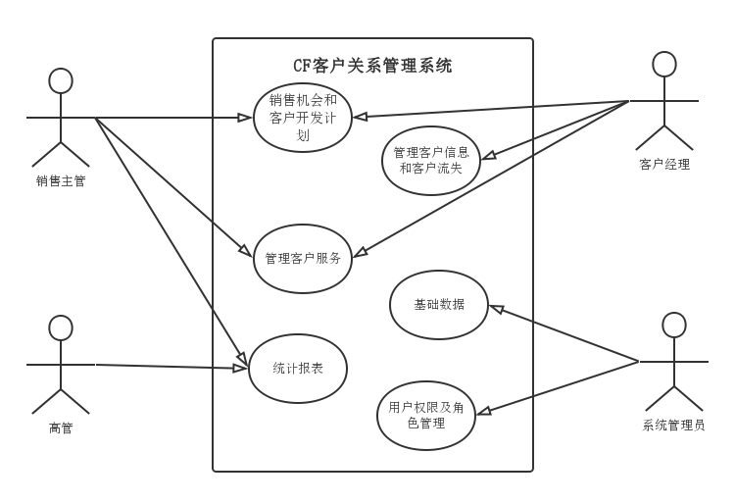
2
功能模块
CF客户关系系统参与者及用例

Slide 6
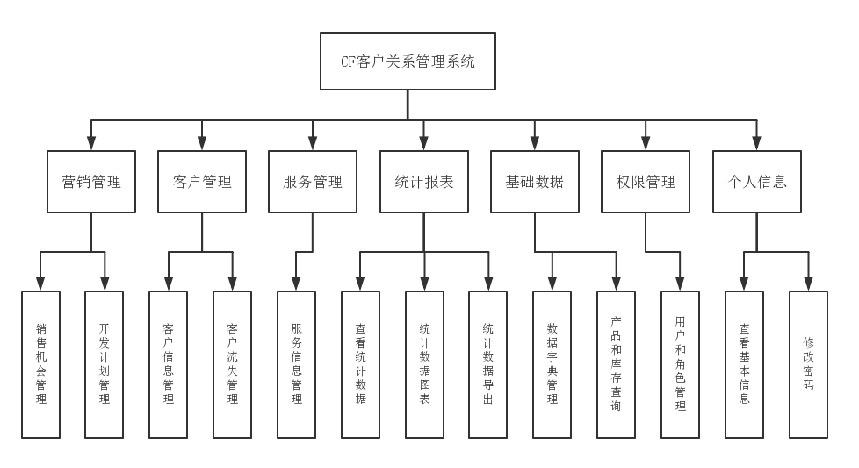
2
功能模块
CF客户关系系统功能模块图

Slide 7
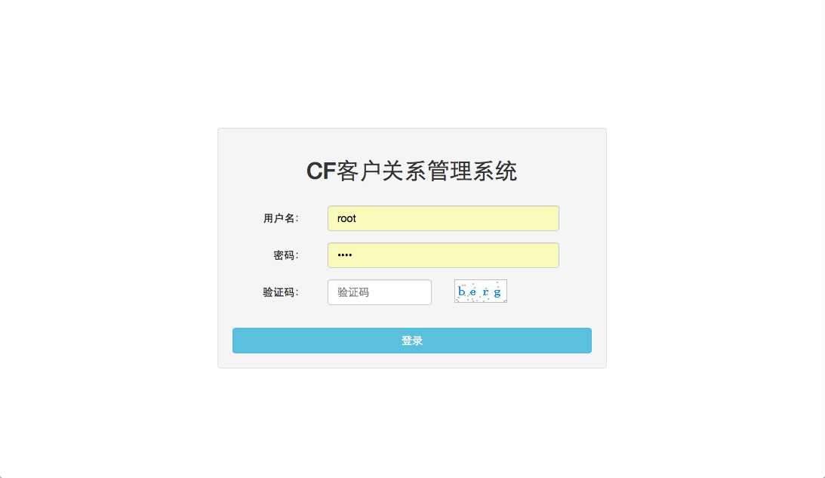
3
系统实现
系统的登录界面如下

Slide 8
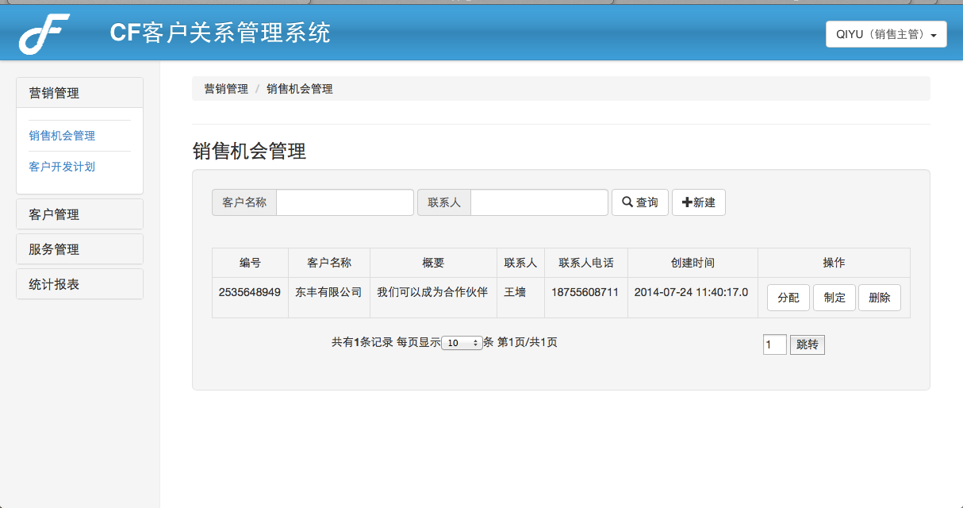
3
系统实现
销售主管登录系统界面如下

Slide 9
4
技术要点
充分利用SSH三大主流开源框架，提高开发效率
采用分层设计，结构清晰 ，降低模块间的耦合性
使用MD5加密技术，提高系统安全性

Slide 10
5
项目演示
CF客户关系管理系统

Slide 11


